Slide 1

Javascript
Conceito e prática

Slide 2
Mas antes...

Slide 3
Quem sou eu?

Slide 4

Claudanilo Xavier “Frau”
Estudante de Sistemas de Informação
22 anos
Desenvolvedor Front End
HTML, CSS, Javascript, Angular
MCP – Microsoft Certified Professional

Slide 5
E agora, falem sobre vocês!
(Bem rapidinho XD)

Slide 6
Mas, o que vou ensinar?
O que é Javascript
Tipos de variáveis (number, string, boolean...)
Operadores lógicos
Date
Functions
Html5 Api (Geolocation, Websockets, localStorage...)

Slide 7
Bom, vamos lá então!

Slide 8
Javascript?
Brendan Eich
Setembro de 1995
Mocha, LiveScript e por fim Javascript
Imperativa e estruturada
Tipagem dinâmica
Baseada em objetos
Funcional

Slide 9
Agora vamos ao que interessa.
(Isso mesmo, exemplos e código)

Slide 10
Tipos de variáveis

Slide 11
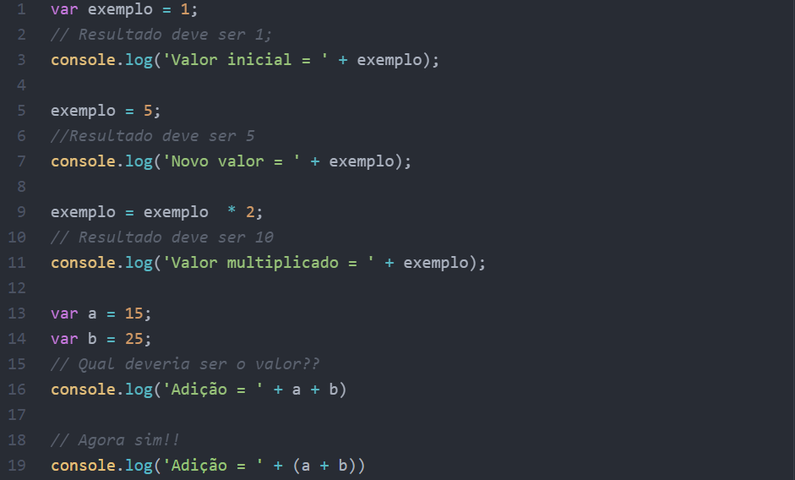
Number

Slide 12
Math API
abs – Valos absoluto
floor – Valor inteiro
min – Retorna o menor número
max – Retorna o maior número
pow – Potencia do numero
random – número randômico
sin – Seno do numero

Slide 13
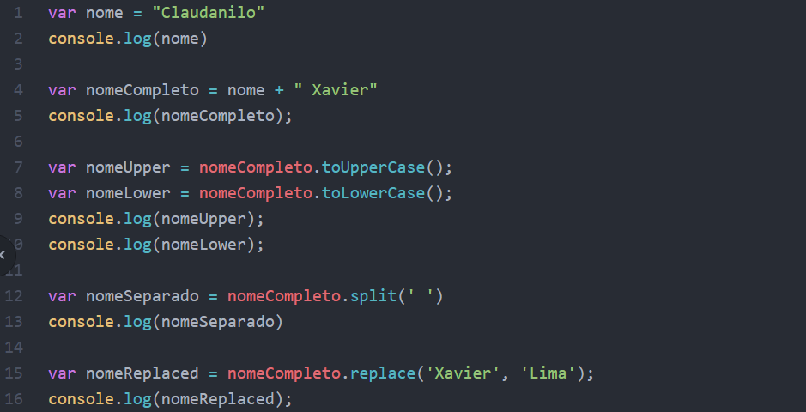
String

Slide 14
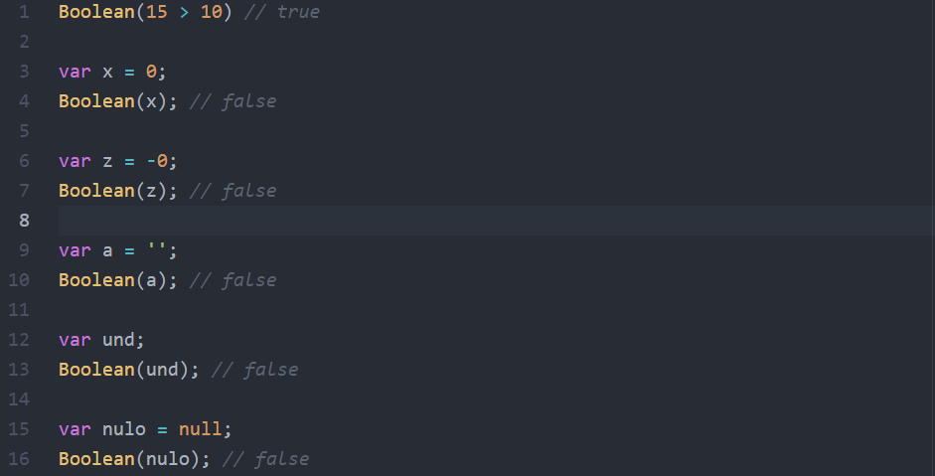
Boolean
Uma variável do tipo boolean, pode receber os valores TRUE ou FALSE;

Slide 15
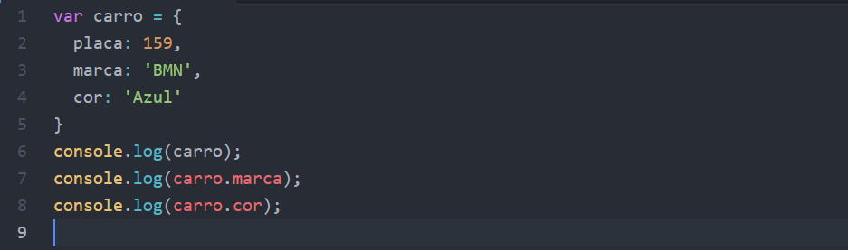
Object

Slide 16
Undefined
O tipo undefined é retornado caso uma propriedade de um determinado objeto seja consultada e não exista.
Null
Indica a ausência de valor em uma determinada propriedade já existente

Slide 17
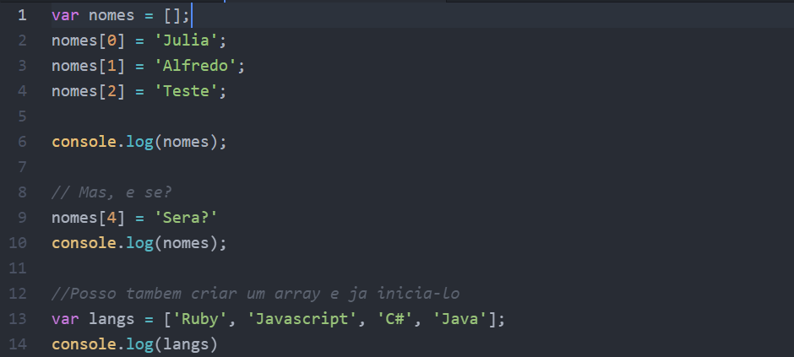
Arrays

Slide 18
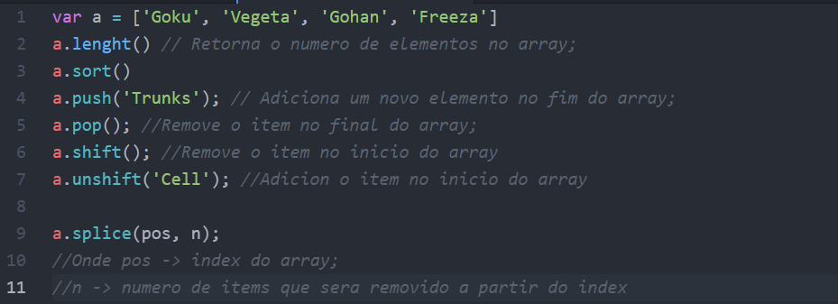
Arrays

Slide 19
Operadores

Slide 20
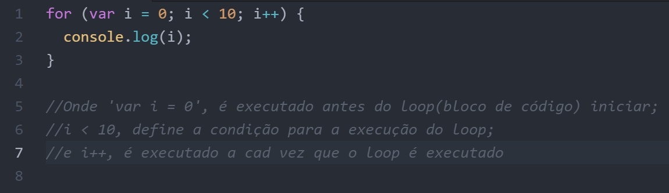
For loop

Slide 21
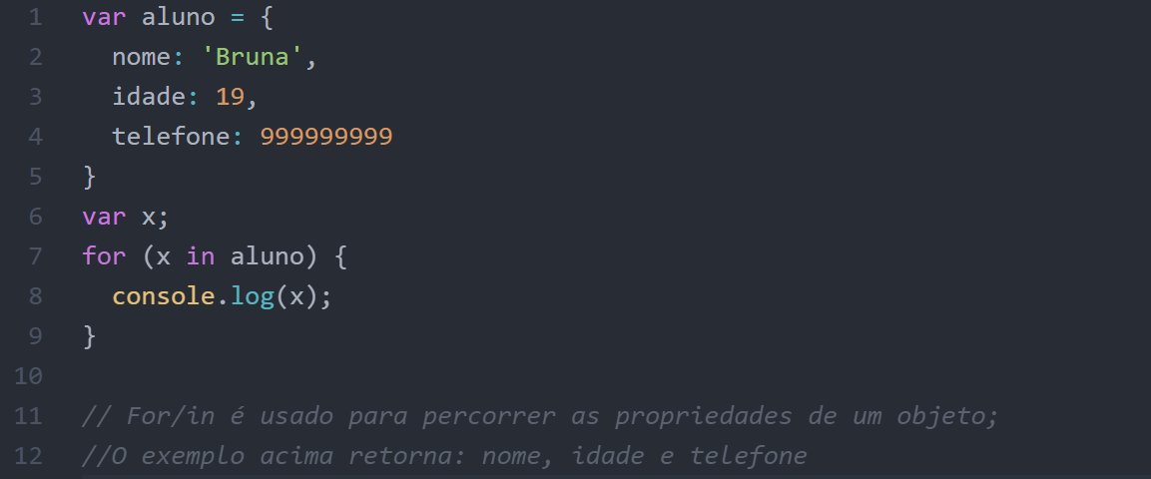
For/in loop

Slide 22
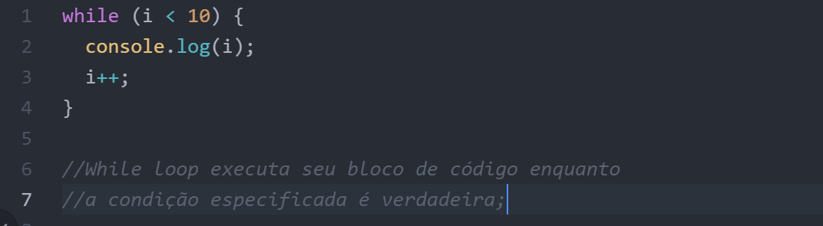
While loop

Slide 23
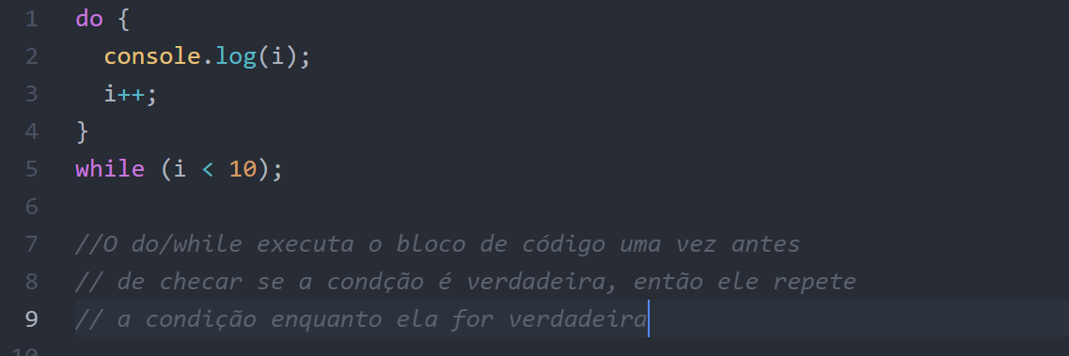
Do/while loop

Slide 24
Break e continue
O comando break interrompe o loop e continua executando o código após o loop
O comando continue interrompe uma iteração (no loop), se uma especifica condição ocorre, e então continua executando a próxima iteração do loop.

Slide 25
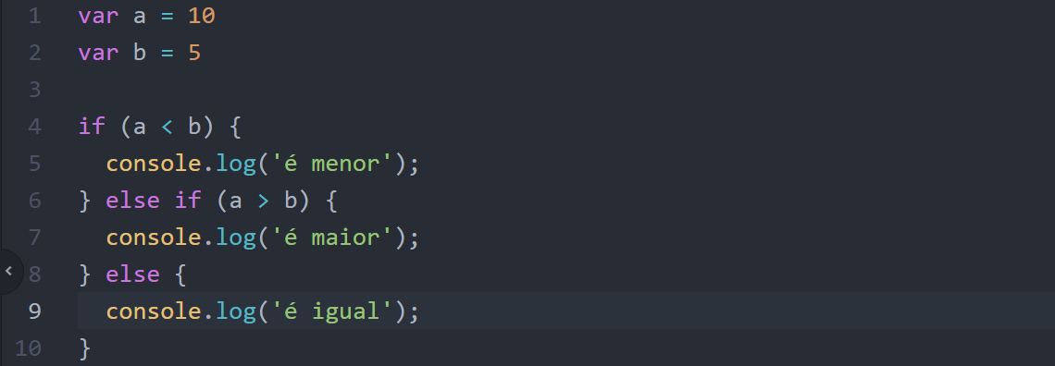
O comando if/else

Slide 26
Exercícios

Slide 27
Exercícios
1 - Crie um array chamado ‘carros’ e atribua os valores ‘Ferrari’, ‘BMW’, ‘Jaguar’ e ‘Mercedes’. Em seguida, mostre-o;
2 – Agora, mostre o item ‘Jaguar’ do array de carros.
3 – Adicione o item ‘Fusca’ no inicio do array.
4 – Mostre a quantidade total de itens no array carros.

Slide 28
Exercícios
5 – Defina duas variáveis (nome e idade), onde nome recebera um nome qualquer e idade recebera um valor randômico entre 1 e 30; Feito isso, defina uma condição onde se a idade atribuída a variável for maior que 18, devera ser mostrada uma mensagem “nomeDefinidoNaVariavel você já e maior de idade” e caso seja menor que 18 mostre “nomeDefinidoNaVariavel infelizmente você ainda é menor de idade”;

Slide 29
Date

Slide 30
Date
É representada pela quantidade de milissegundos desde o inicio da Era Unix;
Era Unix, teve inicio no dia 1 de janeiro de 1970 as 00:00:00 do UTC

Slide 31
Existem 4 maneiras de se criar uma data

Slide 32
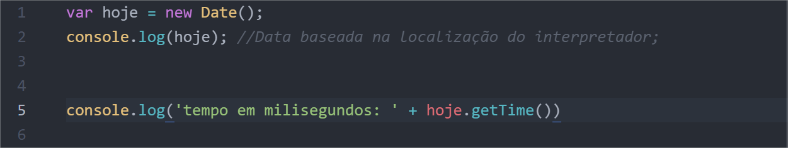
Criar uma data a partir da função Date

Slide 33
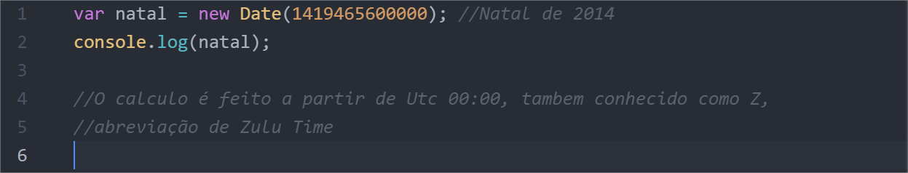
Criar uma data, passando o tempo em milissegundos como parâmetro

Slide 34
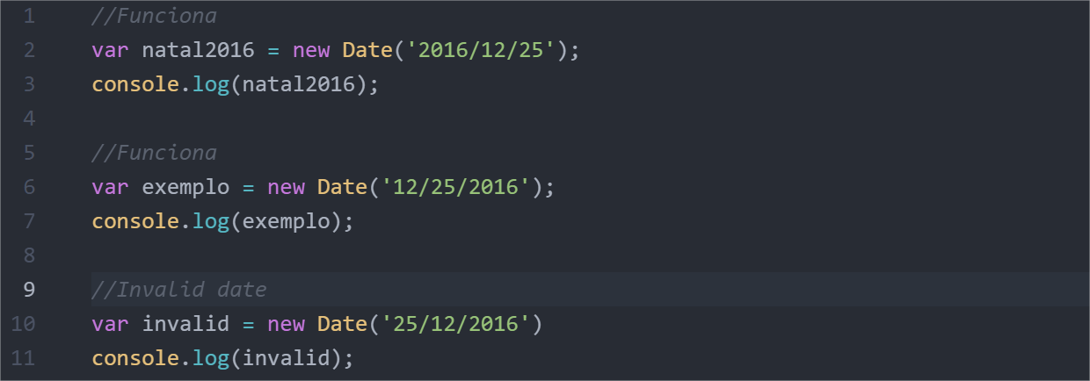
Criar data, passando String como parâmetro

Slide 35
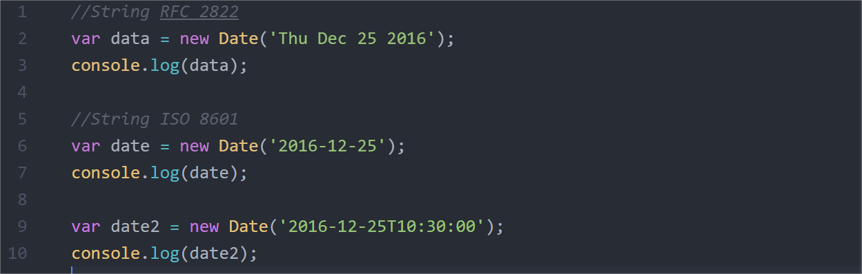
Criar data, passando String RFC 2822 ou ISO 860

Slide 36
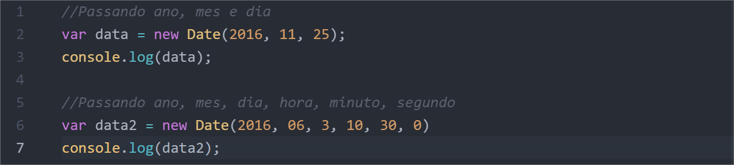
Criar uma data, usando a própria data como parâmetro.

Slide 37
Lembrando, os meses são contados a partir de 0

Slide 38
Date API
getDate – Retorna o dia
getDay – Retorna o dia da semana
getFullYear – Retorna o ano
getHours – Retorna as horas
getMilliseconds – Retorna os milissegundos
getMinutes – Retorna os minutos
getMonth – Retorna o mês
getSeconds – Retorna os segundos
getTime – Retorna o tempo em milissegundos
toString – Retorna a data em String
mozila developer

Slide 39
Functions

Slide 40
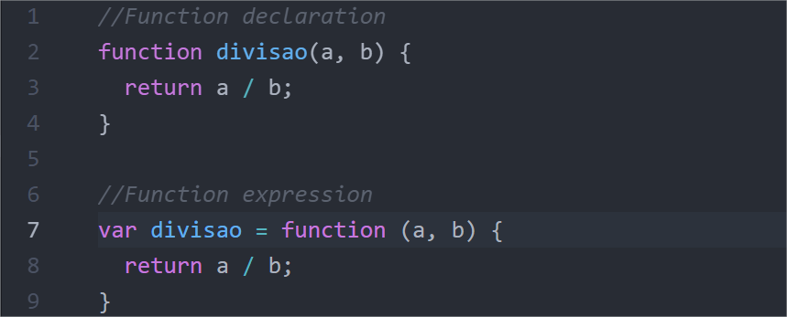
Declarando uma função

Slide 41
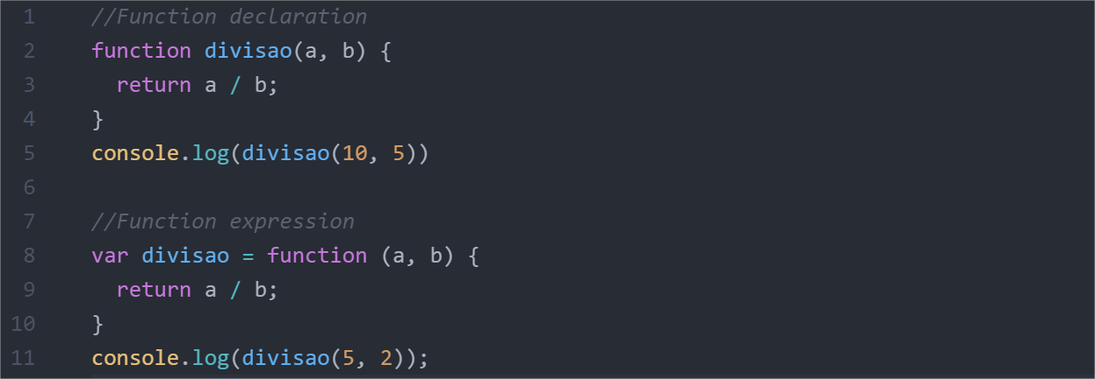
Invocando uma função

Slide 42
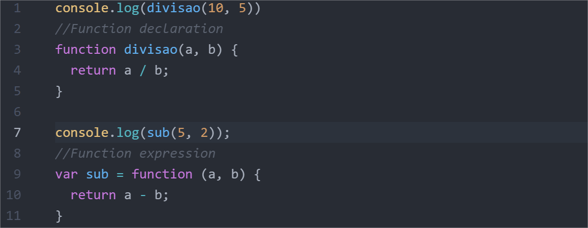
Invocando uma função

Slide 43
Diferenças
Function declaration – A função é carregada antes do código ser interpretado.
Function expression – A função é carregada durante a interpretação do código.

Slide 44
Exercícios

Slide 45
Exercicios
Crie uma função, que ao clique de um botão, mostre um alert escrito ‘Hello World’
Crie uma função que receba como parâmetro dois numero, e ao clique do botão, mostre um alert com a soma desses dois números.
Agora faça o mesmo do exercício anterior, só que com outros três botões que retornem a subtração, a divisão, e a multiplicação dos dois números.

Slide 46
HTML5 Apis

Slide 47
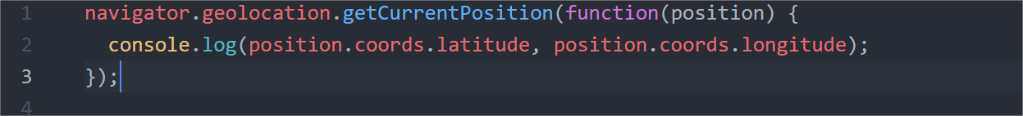
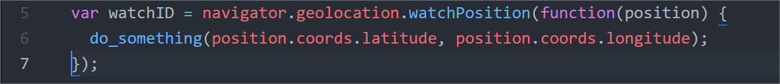
Geolocation
A API Geolocation, retorna a localização atual do usuário.
Ela me permite verificar a posição atual, caso elas estejam sempre em mudança.

Slide 48

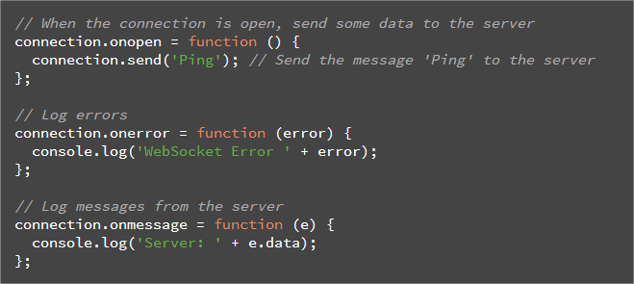
Websockets
A API WebSocket estabelece conexões de ‘socket’ entre um navegador e um servidor.
Para abrir uma conexão WebSocket, basta chamar o construtor WebSocket

Slide 49
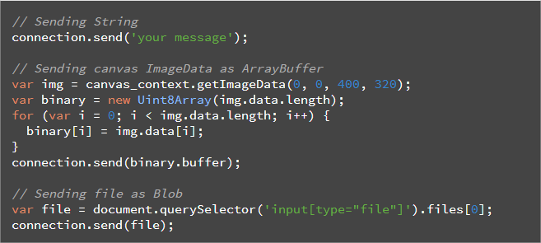
Websockets
Comunicação com o servidor

Slide 50
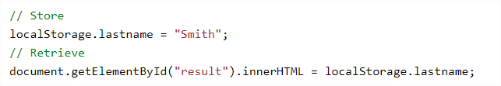
Local Storage
LocalStorage provê dois objetos para salvar dados no lado do cliente
window.localStorage – salva um dado sem data de expiração
window.sessionStorage – salva o dado para uma sessão

Slide 51
Duvidas?

Slide 52




Obrigado!
facebook.com/claudaniloxavier
linkedin.com/in/claudaniloxavier
github.com/ClaudaniloXavier
claudaniloxavier@gmail.com

